Slide 1
Intent 與 Intent Filter
Author: Sonny Shih

Slide 2
Intent
Intent 主要是訊息傳遞。
如果沒有指定Component，大多數是用來啟動其他的Application上的元件。
指定要送到哪一個Component(元件)，並啟動他。(Component 元件: Activity,Service)
原廠Filter說明
https://developers.google.com/app-indexing/android/app?hl=zh-tw
http://developer.android.com/intl/zh-tw/guide/components/intents-filters.html
Notes:
http://ysl-paradise.blogspot.tw/2008/12/intent.html

Slide 3
Intent
Intent 分二種
顯示Intent
隱式Intent

Slide 4
顯示 Intent
有指定要送到哪一個Component(元件)，透過setComponent()、setClass()，setClassName()設置。
Ex:
Intent intent = new Intent();
intent.setClass(this, TestActivity.class);
startActivity(intent);

Slide 5
隱式 Intent (1/16)
沒有指定要送到哪一個Component(元件)，也就是沒有設置setComponent()、setClass()，setClassName()，Android系統將根據 Intent Filter 中的訊息做比對，找出要啟動的Component(元件)。
(Component 元件: Activity,Service)

Slide 6
隱式 Intent (2/16)
在AndroidManifext.xml 中 Intent Filter 可以設定三種條件，可設多組Intent Filter。
Action (動作)
Data (數據)
Category (類別)

Slide 7
隱式 Intent (3/16)
Intent Filter 範例1
設定啟動預設執行的Activity，通常是開啟APP第一個執行的Activity。
<intent-filter>
<action android:name="android.intent.action.MAIN" />
<category android:name="android.intent.category.LAUNCHER" />
</intent-filter>

Slide 8
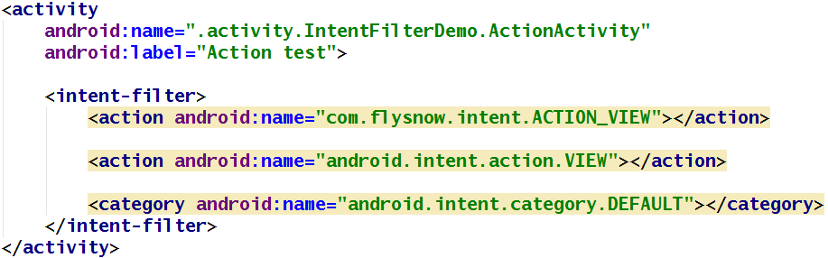
隱式 Intent (4/16)
Intent Filter 範例2 (1/4)
(參考 IntentFilterDemo 中 IntentTest1Activtiy)
區域1
區域2
區域3 (必設定)

Slide 9

隱式 Intent (5/16)
Intent Filter 範例2 (2/4)
區域1:
Activity
com.flysnow.intent.ACTION_VIEW 為自訂action，在傳遞的intent如有指定這個action，就會開啟這 .activity.IntentFilterDemo.ActionActivity component(元件)

Slide 10
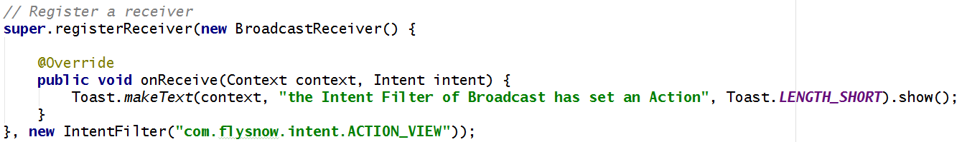

隱式 Intent (6/16)
Broadcast 使用
設定filter條件

Slide 11
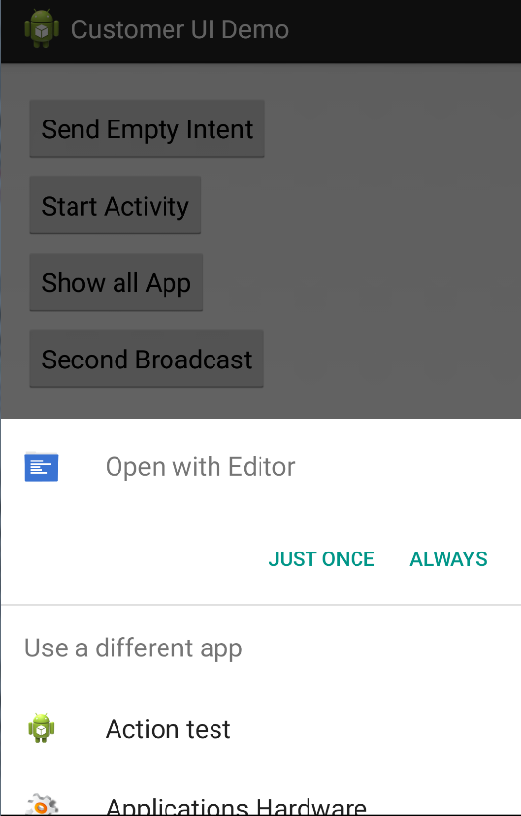
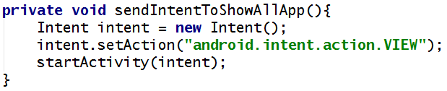
隱式 Intent (7/16)
Intent Filter 範例2 (3/4)
區域2:
android.intent.action.VIEW 為android內鍵action， 在傳遞的intent如有指定這個action，會列出所有含有此action的app，提供選指。
在Intent-Filter中action有設定”android.intent.action.VIEW”，所以就會在清單中。

Slide 12
隱式 Intent (8/16)
Intent Filter 範例2 (4/4)
區域3:
當執行startActivity()而使用沒有明確設定component(元件)的intent,都會當作他至少會有一個Category: android.intent.category.DEFAULT
此activity要能收到指定的intent，要有android.intent.category.DEFAULT 這個category才能收到intent。

Slide 13
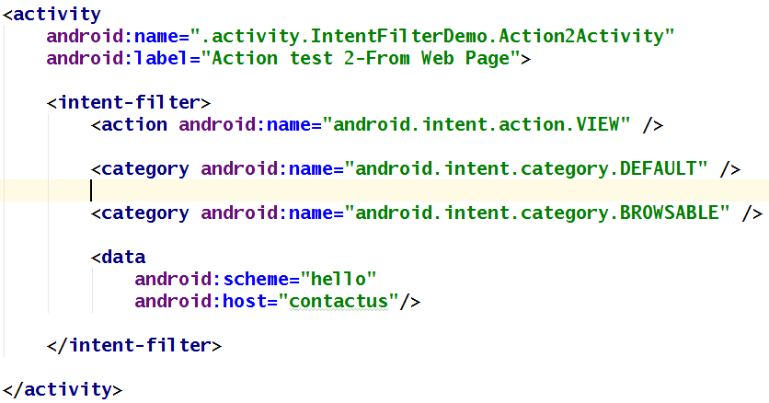
隱式 Intent (9/16)
Intent Filter 範例3 (1/3)
(參考 IntentFilterDemo 中 IntentTest2Activtiy)
區域1
區域2
區域3
區域4

Slide 14
隱式 Intent (10/16)
Intent Filter 範例3 (2/3)
區域1: 參考範例2的區域2說明
區域2: 參考範例2的區域3說明
區域3:
接收點擊網頁中的URL

Slide 15

隱式 Intent (11/16)
Intent Filter 範例3 (3/3)
區域4:

Slide 16
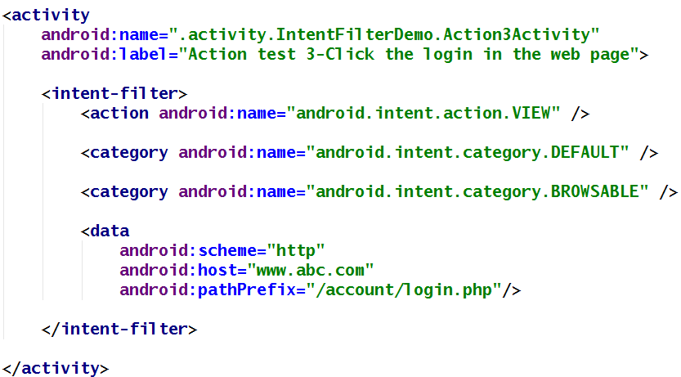
隱式 Intent (12/16)
Intent Filter 範例4 (1/4)
(參考 IntentFilterDemo 中 IntentTest2Activtiy)
區域1
區域2
區域3
區域4

Slide 17
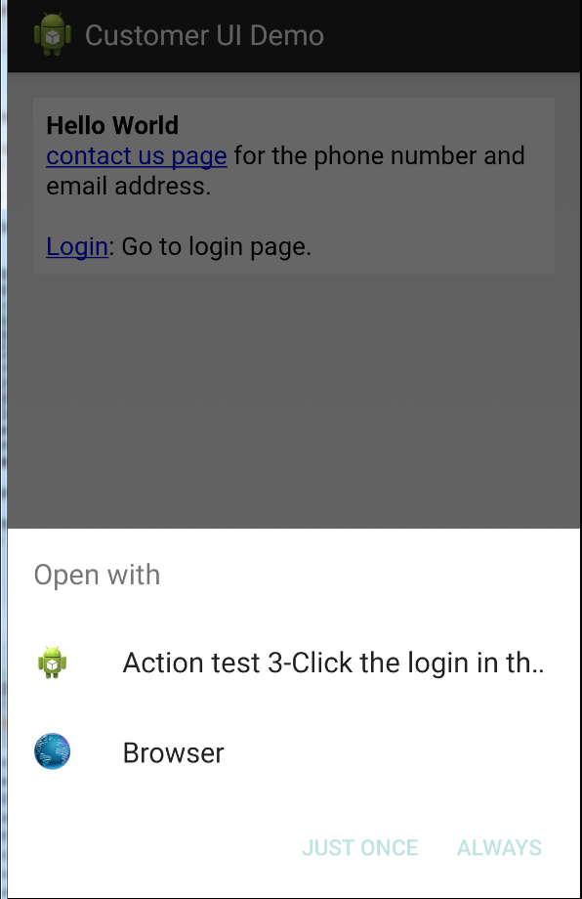
隱式 Intent (13/16)
Intent Filter 範例4 (2/4)
區域1:
android.intent.action.VIEW 為android內鍵action， 在傳遞的intent如有指定這個action，會列出所有含有此action的app，提供選指。
在Intent-Filter中action有設定”android.intent.action.VIEW”，所以就會在清單中。

Slide 18
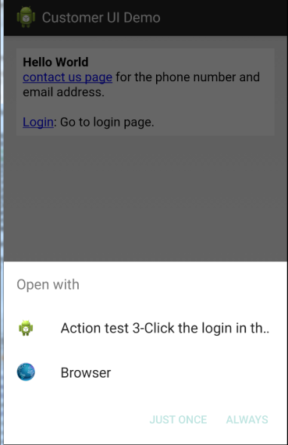
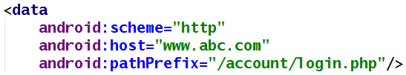
隱式 Intent (14/16)
Intent Filter 範例4 (3/4)
區域2: 參考範例2的區域3說明
區域3:
接收點擊網頁中的URL
區域4:
因為
1. action 有設 android.intent.action.VIEW
2. schem為http
所以app選單中會出現瀏覽器

Slide 19
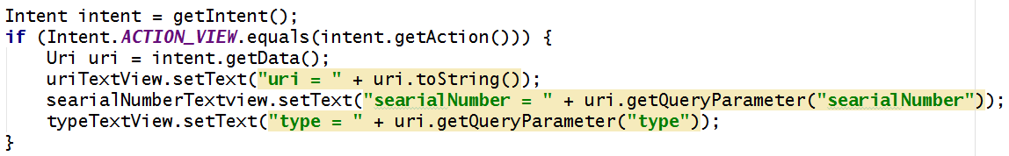
隱式 Intent (15/16)
Intent Filter 範例4 (4/4)
在進入元件後如何取得URI完整資料。
Ex: 點擊
完整網址路徑

Slide 20
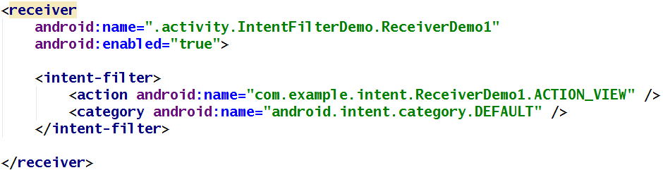
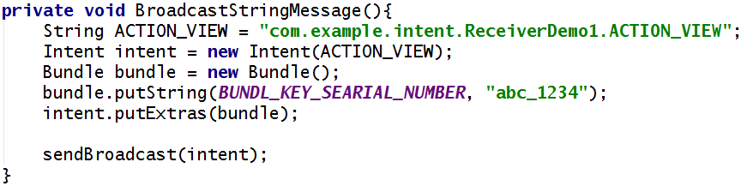
隱式 Intent (16/16)
Intent Filter 範例5
(參考 IntentFilterDemo)
送Broadcase 訊息
Action設定，由ReceiverDemo1這個Receiver接收。

